Slide 1
Уровни личностных ресурсов противодействия профессиональному выгоранию
ГОСУДАРСТВЕННОЕ БЮДЖЕТНОЕ ОБРАЗОВАТЕЛЬНОЕ УЧРЕЖДЕНИЕ
ДОПОЛНИТЕЛЬНОГО ПРОФЕССИОНАЛЬНОГО ОБРАЗОВАНИЯ
ЛУГАНСКОЙ НАРОДНОЙ РЕСПУБЛИКИ
«ЛУГАНСКИЙ ИНСТИТУТ РАЗВИТИЯ ОБРАЗОВАНИЯ
(ГБОУ ДПО ЛНР «ЛИРО»)
Подготовила:
Дворниченко Н.В.,
педагог-психолог

Slide 2
Термин «эмоциональное сгорание» был введен Дж. Фрейденбергом для характеристики психического состояния здоровых людей, находящихся в интенсивном общении с пациентами в эмоционально нагруженной атмосфере при оказании профессиональной помощи. Данное состояние было названо «болезнью сверхуспеха».
В 10-м пересмотре Международной классификации болезней проблемы производственного стресса в рамках синдрома выгорания, выделены под рубрикой Z.73.0 («Проблемы, связанные с трудностями управления своей жизнью»).

Slide 3
В работах отечественных авторов используются разные варианты перевода английского термина «burnout»:
«эмоциональное сгорание» (Т.С. Яценко, 1989; Т.В. Форманюк, 1994),
«эмоциональное выгорание» (В.В. Бойко, 1996);
«эмоциональное перегорание» (В.Д. Вид, Е.И. Лозинская, 1998).
Употребляются также термины:
«психическое выгорание» (Н.Е. Водопьянова, 2000);
«профессиональное выгорание» (Т.Н. Ронгинская, 2002).

Slide 4
Основным фактором, способствующим сгоранию, является интернальность – готовность брать на себя ответственность за все происходящее.
Экстернальность – умения перекладывать ответственность на внешние обстоятельства.
Эмоциональному сгоранию способствуют следующие личностные установки:
мне нельзя ошибиться;
я должен быть сдержанным;
я не имею права быть предвзятым;
я обязан во всем быть примером для подражания.
Профессиональное выгорание:
составляющая профессиональной деформации;
психологическая защита, состояние и стресс.

Slide 5
ЧТО ТАКОЕ СИНДРОМ ПРОФЕССИОНАЛЬНОГО ВЫГОРАНИЯ?
Профессиональное выгорание –
это синдром, развивающийся на фоне хронического стресса и ведущий к истощению эмоционально-энергетических и личностных ресурсов работающего человека.

Slide 6
Синдром эмоционального выгорания – это выработанный личностью механизм психологической защиты, в форме полного или частичного выключения эмоций в ответ на травмирующие действия.
Стресс – это неспецифическая защитная реакция организма в ответ на психотравмирующие факторы разного свойства (Г. Селье).
Стресс развивается следующим образом:
стрессор – накопления – реакция (Р.М. Грановская).
Фазы стресса:
нервное (тревожное) напряжение – его создают хроническая психоэмоциональная атмосфера, дестабилизирующая обстановка, повышенная ответственность, трудность контингента;
резистенция (сопротивление) - человек пытается более или менее успешно оградить себя от неприятных впечатлений;
истощение – оскудение психических ресурсов, снижение эмоционального тонуса, наступающее вследствие того, что проявленное сопротивление оказалось неэффективным.

Slide 7
Пятиступенчатая модель эмоционального выгорания Джозефа Гринберга:
"Медовый месяц» (этап влюбленности, куража). На данной стадии сотрудник с удовольствием берѐтся за работу и полон решимости.
"Недостаток топлива» (этап усталости). Появляется усталость, отрешѐнность, нарушение сна и аппетита. Часто нарушается трудовая дисциплина — сотрудник опаздывает, уходит раньше без причины, наблюдаются частые перекуры или чаепития.
"Хронические симптомы» (выгорание). Появляется раздражительность, агрессия, сотрудник становится измождѐнным, перестаѐт следить за своей внешностью (особенно это заметно у женщин, которые чаще подвержены выгоранию). Работник часто жалуется на хроническую нехватку времени.
"Кризис» (опустошенность). На этом этапе начинают развиваться хронические заболевания, в результате которых сотрудник может частично, а в тяжѐлом случае и полностью потерять свою работоспособность. У человека сильно падает самооценка и, по его мнению, значительно ухудшается качество жизни.
"Пробивание стены» (психосоматика). Физические и психологические проблемы обостряются, и возникает риск развития опасных для жизни заболеваний

Slide 8
МОДЕЛЬ СИНДРОМА ВЫГОРАНИЯ К. МАСЛАЧ И С. ДЖЕКСОНА
Эмоциональное истощение обнаруживает себя в чувствах беспомощности, безнадежности, в эмоциональных срывах, усталости, снижении энергетического тонуса и работоспособности, возникновении физического недомогания. Возникает чувство «приглушенности», «притупленности» эмоций, наступает безразличие к потребностям других людей.
Деперсонализация проявляется деформации отношений с другими людьми. В одних случаях это может быть повышение зависимости от других. В других случаях – повышение негативизма по отношению к людям. При появлении деперсонализации педагог перестает воспринимать воспитанников как личностей. Он дистанцируется, ожидая от них самого худшего. Негативные реакции проявляются по-разному: нежелание общаться, склонность унижать, игнорировать просьбы.
Сокращенная профессиональная реализация (или редукция личных достижений) – третий компонент выгорания. Может проявляться либо в тенденции к негативному оцениванию себя, своих профессиональных достижений и успехов, негативизме относительно служебных достоинств и возможностей, либо в редуцировании собственного достоинства, ограничении своих возможностей, обязанностей по отношению к другим.

Slide 9
Выгорание – результат несоответствия между личностью и работой
Важнейшие сферы такого несоответствия выявляются:
Между требованиями, предъявляемыми к специалистам, и их ресурсами.
Между стремлением специалистов иметь большую степень самостоятельности и жёстким контролем.
Между трудом и вознаграждением.
Между желанием положительного взаимодействия и отсутствием такового.
Между этическими принципами и принципами личности и требованиями работы и др.

Slide 10
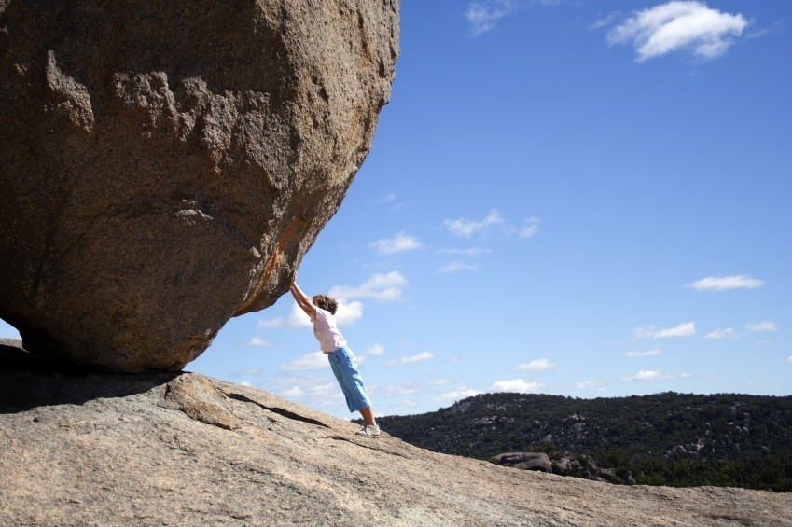
4 уровня личностных ресурсов противодействия «выгоранию»:
1.Физиологический уровень: тип НС, пол, возраст, состояние здоровья, способы реагирования организма на стресс.
2. Психологический уровень: осознание и принятие своих чувств и эмоций, потребностей и желаний, овладение социально приемлемыми формами проявления чувств и др.
3. Социальный уровень: социальные роли, позиции и установки, отношение к другим людям.
4. Духовный уровень: надежда; рациональная вера; душевная сила.

Slide 11
Факторы,
вызывающие эмоциональное утомление
внешние
внутренние

Slide 12
Интенсивное общение
Большое количество
детей/работы
ответственность
Многочисленные
проверки
ВНЕШНИЕ
Неблагополучный
климат в коллективе
Работа с
«трудными детьми»

Slide 13
Личностные качества:
чрезмерная эмоциональная сдержанность или
слишком выраженная склонность к соучастию
и сопереживанию
Несформированность
навыка
саморегуляции
Недостаток
коммуникативных
способностей
ВНУТРЕННИЕ
Отсутствие
удовлетворенности работой

Slide 14
Процесс профессионального выгорания
Факторы профессионального выгорания
«вовлеченность» 1 фаза выгорания 2 фазы выгорания 3 фазы выгорания
- личность
- личностные ресурсы преодоления выгорания
- симптомы выгорания
Горизонтальными стрелками показана возможность перехода личности от «вовлеченности» к выгоранию и наоборот

Slide 15
Практическая часть
«Быть или не быть - вот в чем вопрос»
Практикум «Формирование внутренних установок стрессоустойчивости»

Slide 16
ЧЕКЛИСТ выгорания
1.Вы постоянно чувствуете себя уставшим
2.Не можете сконцентрироваться
3.Стали хуже работать
4. Все время чем-то заняты, но нет ощущения пользы от сделанного
5. Вы постоянно чем-то недовольны, легко раздражаетесь
6.Вам сложно начать что-то делать
7.Вы перестали заботиться о себе, ухудшилось здоровье.
8. Хуже питаетесь, стали чаще употреблять алкоголь.

Slide 17
Психологическая игра «АССОЦИАЦИИ»

Slide 18
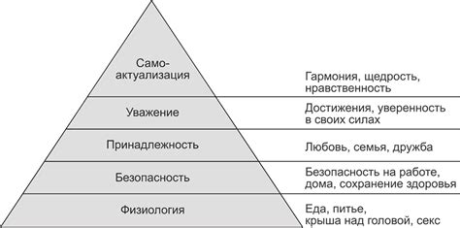
Физиологический уровень
Физиологический уровень является базовым, к нему относится то, что биологически заложено. Это тип нервной системы (слабость, силу, устойчивость, и др.), пол, возраст, состояние здоровья, способы реагирования организма на стресс.

Slide 19
Сон,
вкусная еда,
массаж,
своевременное лечение,
сексуальная удовлетворенность
баня, общение с природой,
общение со стихиями,
общение с животными

Slide 20
Дыхательные техники
«Один к двум» или «Один к полутора».
«Пушинка».
«Выдох с задержкой дыхания».
«Квадрат»

Slide 21
«Техники релаксации»
«Расслабление через напряжение».
«Ритмичные движения» (бусы, четки, ходьба).
«Последовательное расслабление групп мышц».
Комплекс упражнений мышечной релаксации по Джекобсону

Slide 22
Психологический уровень (3 подгруппы)
Эмоционально-волевой - осознание и принятие своих чувств и эмоций, потребностей и желаний, овладение социально приемлемыми формами проявлениями чувств, контроль динамики переживания, устранение застреваний.
Когнитивное противодействие - понимание причин стресса, осмысление ситуации, психологическая компетентность, гибкость мышления, самооценка, поиск поддержки. Самоподкрепления.
Поведенческое противодействие - активность и гибкость поведения, перестройка поведения, активизация поведения и деятельности.

Slide 23
Учимся позитивно мыслить
Упражнение «Придумай жизненный девиз»
Очень популярны такие утверждения:
«Все что ни делается – делается к лучшему»,
«Решаем проблемы по мере их поступления».
Придумайте свое утверждение или воспользуйтесь этими и при случае повторяйте его.

Slide 24
Учимся позитивно мыслить
Упражнение «Оправдай ситуацию»
Любая ситуация может быть рассмотрена с разных точек зрения, от лица разных ее участников. Попробуйте посмотреть на ситуацию глазами разных людей.

Slide 25
Учимся позитивно мыслить
Упражнение «Даю установку на забывание отрицательных эмоций»
Самое главное, уметь освобождать себя от отрицательных мыслей, эмоций и чувств. Это как в притче про раскаленные угольки (отрицательные мысли, эмоции). Кому плохо от того, что вы их держите? Только вам. Освободитесь от них. Появится свободное место для лучшего.

Slide 26
Учимся реагировать
Упражнение «Отсроченное реагирование на негативное воздействие»
При негативной ситуации возьмите за привычку «отсроченное реагирование» - это позволит не сделать глупых поступков и избавит от проблем импульсивного решения. Можно, например, досчитать до 5-10, а потом дать себе возможность высказаться. Слова уже не будут столь негативными или же вообще вы посмотрите на ситуацию другими глазами.

Slide 27
Учимся реагировать
Упражнение «Найди свою отдушину»
Нельзя все держать в себе. Промолчать в конфликтной ситуации – мудрый поступок, но оставить все в себе – это зажечь тот самый «уголек» и начать копить негативные переживания. Найти отдушину, это найти свой способ выпускать негатив из себя. Способов уйма: можно заняться НЕЛЮБИМЫМ делом, «побить» подушку, покричать песню, и т.д. – это активные способы. А есть и менее активные – заняться рефлексией (не путать с самоедством), медитацией, составить аффирмацию, заняться творчеством. Найдите свою отдушину!

Slide 28
Учимся правильно действовать
Упражнение «Найди приятные моменты и уделяй им больше внимания»
В любом деле есть приятные моменты и не очень. Так обозначьте для себя, что больше всего вам нравится в том деле, которым вы занимаетесь, чтоб чередовать ПППН. Неприятные моменты становятся почти незаметными и быстропроходящими, потому что вас ждет опять много приятных моментов.

Slide 29
Учимся правильно действовать
Упражнение «У меня проблема»
Это упражнение на сотрудничество. Хорошо когда на рабочем месте есть такой человек, с которым можно поделиться собственными переживаниями и получить дельный совет. Иногда достаточно просто поделиться. А иногда, неожиданный совет поможет по новому взглянуть на вещи. Даже просто молчаливая помощь друга может послужить началом выхода из «тупиковой ситуации». Если такого человека нет, не беда. Вы у себя есть всегда. Напишите себе письмо, выразив все свои чувства и переживания, вы даже сами можете посоветовать себе, и ваш совет может удивить вас самих своей простотой, оригинальностью и действенностью.

Slide 30
Учимся правильно действовать
Упражнение «Отдых бывает разный»
Для того чтобы отдохнут, не обязательно требуется сон, достаточно сменить вид деятельности:
переключение внимания, сенсорные анализаторы, маяк, движение, тактильные упражнения, растяжки

Slide 31
Учимся реагировать
Упражнение «Работа над ошибками»
Обязательная часть. Чтоб не наступить второй раз на грабли, нужно эти самые «грабли» поставить в другое место, или проложить свой путь по-иному. Поразмышляйте, где именно вы допустили оплошность, вовремя не смогли предвидеть ошибку? А как можно было бы поступить по- другому?

Slide 32
Социальный уровень
Социальный уровень: социальные роли позиции и установки, отношение к другим людям. Например на положительном полюсе - ролевая определенность, высокий статус, а на отрицательном -- ролевая неопределенность, низкий статус.

Slide 33
Свой круг,
дружеское общение,
общение по интересам,
самореализация,
саморазвитие

Slide 34
Учимся следовать правилам. Аксиомы.
Правило «На самом деле правил нет, есть самоуважение, педагогическая честь и человеческое достоинство»

Slide 35
Учимся следовать правилам. Аксиомы.
Правило «Принимай другого таким, каков он есть»

Slide 36
Учимся следовать правилам. Аксиомы.
Правило «Ставим небольшие поэтапные цели»

Slide 37
Учимся следовать правилам. Аксиомы.
Правило «Похвали себя сам»

Slide 38
Определите границы вашей личной ответственности
Определите границы вашего влияния / на что вы можете повлиять, на что не можете
Вы не можете повлиять на погоду, на поведение других, на политику,…..

Slide 39
Эмоциональный интеллект
Гнев не менее важен, чем счастье, а грусть иногда полезнее радости. Не совсем правильно делить чувства на хорошие и плохие.
Плохим, а скорее неприемлемым, может быть только способ их выражения.
Все, что мы чувствуем, сообщает ценную информацию о происходящем.
Негативные чувства помогают достичь баланса и оценить переживания.
Следует избегать крайности: Не следует сильно огорчаться и сильно радоваться.

Slide 40
ОСВАИВАЕМ САМОРЕГУЛЯЦИЮ
Саморегуляция – это управление своим психоэмоциональным состоянием, которое достигается путем воздействия человека на самого себя с помощью слов, мысленных образов, управления мышечным тонусом и дыханием.
ЭФФЕКТЫ САМОРЕГУЛЯЦИИ:
эффект успокоения (устранение эмоциональной напряженности);
эффект восстановления (ослабление проявлений утомления);
эффект активизации (повышение психофизиологической реактивности).

Slide 41
СПОСОБЫ САМОРЕГУЛЯЦИИ:
смех, улыбка, юмор; размышления о приятном;
различные движения типа потягивания, расслабления мышц; наблюдение за пейзажем за окном;
рассматривание цветов в помещении, фотографий, других приятных для человека вещей;
мысленное обращение к высшим силам (Богу, Вселенной, великой идее);
«купание» (реальное или мысленное) в солнечных лучах;
вдыхание свежего воздуха; чтение стихов;
высказывание похвалы, комплиментов кому-либо просто так.

Slide 42
Духовный уровень
К этому уровню мы относим три психологических ресурса.
Надежда - психологическая категория, способствующая жизни и росту. Надеяться - значит не отчаиваться и ждать и готовиться встретиться с тем, что может появиться на свет.
Рациональная вера - убежденность в том, что существует огромное число реальных возможностей, нужно вовремя обнаружить эти возможности.
Душевная сила - мужество. Спиноза под душевной силой понимал способность сказать “нет” тогда, когда весь мир хочет услышать “да”.

Slide 43
ТЕХНИКИ РАБОТЫ НАД ЛИЧНЫМИ УСТАНОВКАМИ

Slide 44
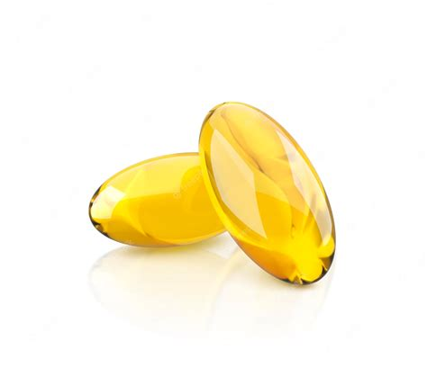
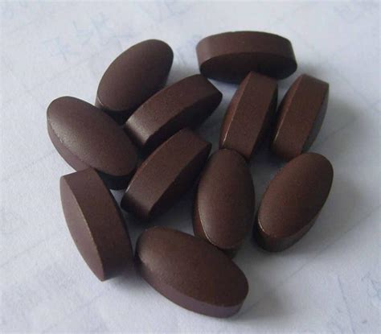
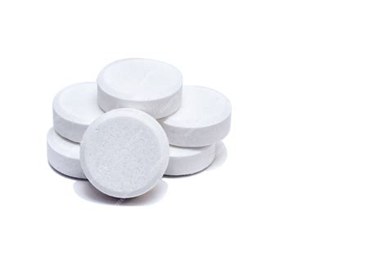
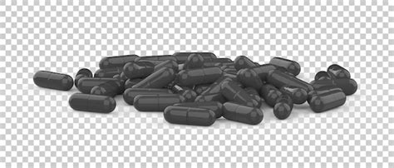
Психологическая игра «ЦВЕТНАЯ ВИТАМИНКА» (по В.М.Бехтереву)

Slide 45
Интерпретация
СИНЯЯ – придает уравновешенность, спокойствие, верность традициям, доверие. Побочный эффект: отстраненность, уход в свой мир.
ЗЕЛЕНАЯ – помогает ощутить власть, престиж, логику, постоянство, способствует увеличению самооценки. Побочный эффект: зацикленность на себе.
КРАСНЫЙ – формирует успешность, энергичность, уверенность, силу воли. Побочный эффект: импульсивность, раздражительность.
ЖЕЛТЫЙ – вселяет оптимистичность, новые идеи, удачливость, общительность, чувствительность. Побочные эффекты: несдержанность, нежелание видеть проблемы.
ФИОЛЕТОВЫЙ – формирует готовность к переменам, дает очарование, мечты, интуицию. Побочный эффект: эмоциональная незрелость.
КОРИЧНЕВЫЙ – помогает формировать уют, безопасную обстановку, комфорт, достаток.Побочные эффекты касаются злоупотребления удовольствием физического характера.
СЕРЫЙ – придает осторожность, покой. Побочный эффект: желание уединится, сомнительность.
ЧЕРНЫЙ – формирует настойчивость, смелость, решительность. Побочный эффект: непримиримость, негативизм.
БЕЛЫЙ – помогает найти справедливость, веру, обрести чистоту помыслов. Побочных эффектов нет.

Slide 46
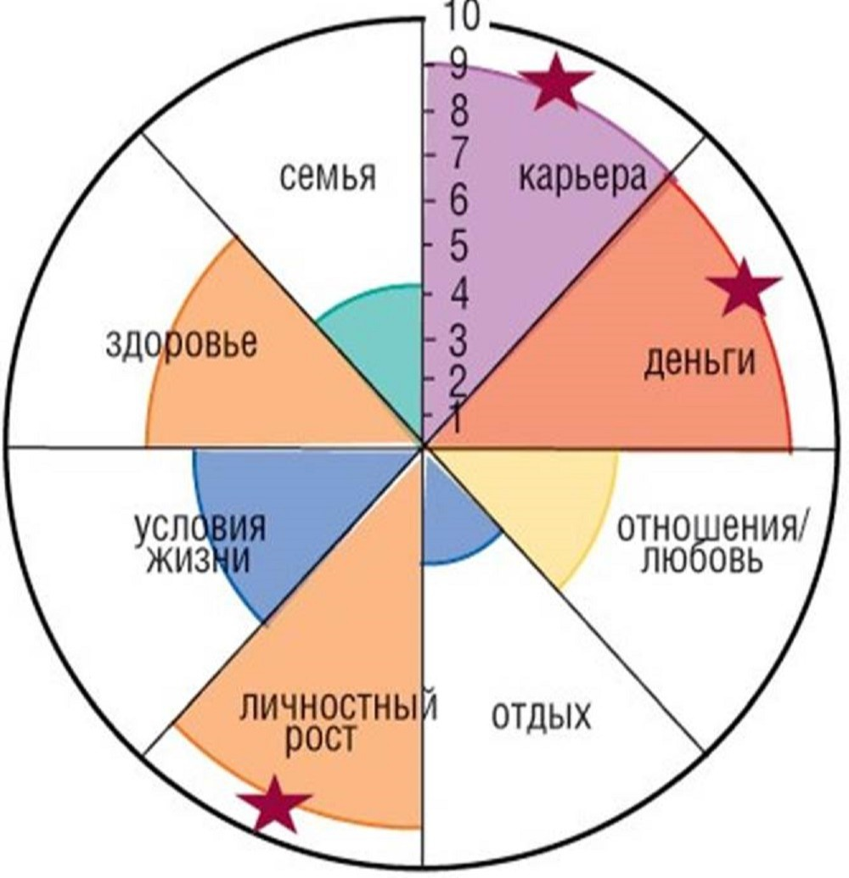
Колесо жизненного баланса

Slide 47
Матрица Эйзенхауэра

Slide 48
Теория Э.Берна

Slide 49
Треугольник Карпмана

Slide 50
Памятки-напоминалочки

Slide 51
1. Будьте внимательны к себе: это поможет вам своевременно заметить первые симптомы усталости.
2. Любите себя или, по крайней мере, старайтесь себе нравиться.
Подбирайте дело по себе: сообразно своим склонностям и возможностям. Это позволит вам обрести себя, поверить в свои силы.
Перестаньте искать в работе счастье или спасение. Она - не убежище, а деятельность, которая хороша сама по себе.
Перестаньте жить за других их жизнью. Живите, пожалуйста, своей. Не вместо людей, а вместе с ними.
Находите время для себя. Вы имеете право не только на рабочую, но и на частную жизнь.
Учитесь трезво осмысливать события каждого дня. Можно сделать традицией вечерний пересмотр событий.
8. Если вам очень хочется кому-то помочь или сделать за него его работу, задайте себе вопрос: Так ли уж ему это нужно? А может, он справится сам?

Slide 52
ЧТО НУЖНО И ЧЕГО НЕ НУЖНО ДЕЛАТЬ ПРИ ПРОФЕССИОНАЛЬНОМ ВЫГОРАНИИ
Не скрывайте свои чувства. Проявляйте ваши эмоции и давайте вашим друзьям обсуждать их вместе с вами.
Не избегайте говорить о том, что случилось. Используйте каждую возможность пересмотреть свой опыт наедине с собой или вместе с другими.
Не позволяйте вашему чувству стеснения останавливать вас, когда другие предоставляют вам шанс говорить или предлагают помощь.
Не ожидайте, что тяжелые состояния, характерные для сгорания, уйдут сами по себе. Если не предпринимать мер, они будут посещать вас в течение длительного времени.
Выделяйте достаточное время для сна, отдыха, размышлений.
Проявляйте ваши желания прямо, ясно и честно говорите о них семье, друзьям и на работе.
Постарайтесь сохранять нормальный распорядок вашей жизни, насколько это возможно.

Slide 53
Мифы, приводящие к сгоранию
Миф первый:
"Жить надо для людей".
Миф второй:
"Если не я, то кто же?"
Миф третий:
"Я должен быть для всех хорошим".
Миф четвертый:
"Работа превыше всего!"

Slide 54
Притча «Мудрость родителей»
Приходит к отцу молодая девушка и говорит:
- Отец, я устала, у меня такая тяжелая и трудная жизнь, так много проблем, я все время плыву против течения, у меня нет больше сил… Что мне делать?
- Вот смотри, - сказал отец и поставил на огонь три одинаковых кастрюли с водой, в одну кинул морковь, во вторую положил яйцо, а в третью насыпал горсть зерен кофе. Через определенное время он достал морковь и яйцо с воды, а в чашку налил кофе с третьей кастрюли.
- Что изменилось? – спросил он дочку.
- Яйцо и морковь сварились, а зерна кофе растворились в воде, - ответила она.
- Нет, дочка, это только поверхностный взгляд на вещи. Смотри: твердая морковь, побывав в кипятке, стала мягкой и податливой. Хрупкое и жидкое яйцо стало твердым. Внешне они почти не изменились, но перемена произошла внутренне под действием одинаковых обстоятельств – кипятка. Так и люди: сильные внешне могут расклеиться и стать слабыми, а хрупкие и нежные только закалятся и окрепнут…
- А кофе? – спросила дочь.
- О! Это самое интересное! Зерна кофе полностью растворились в новой враждебной среде и изменили ее – превратив кипяток в прекрасный ароматный напиток. Есть особые люди, которые не меняются в силу обстоятельств – они меняют сами обстоятельства и превращают их в совершенно новые и прекрасные, получая пользу и знания в таких ситуациях.

Slide 55
СПИСОК ЛИТЕРАТУРЫ
Баробанова М.В. Изучение психологического содержания синдрома «эмоционального сгорания»: учебное пособие. - М.: Педагогика, 2005.
Боровикова С.А. Психологическое обеспечение профессиональной деятельности: учебное пособие. – М.: Просвещение, 2004.
Вачков И.В. Профилактика профессионального «выгорания»: Доклад. - М.: МПГУ, 2008.
Водопьянова Н.Е. Старченко Е.С. Синдром выгорания: диагностика и профилактика. – СПб, 2005.
Демина А. Д. Психологическая адаптация к умственному труду в условиях нервно-эмоционального напряжения: учебное пособие. – М.: Просвещение, 2006.
Леонова А.Б. Основные подходы к изучению профессионального стресса: учебное пособие. - Харьков, 2004.
Малкина-Пых И.Г. Психология экстремальных ситуаций. Справочник практического психолога. – М., 2005.
Осухова Н.Г. Сгоревшие на работе // Здоровье – 2003. - № 9.
Самоукина Н.В. Карьера без стресса. – СПб., 2003.

Slide 56
Перечень вопросов для самоконтроля и проверки:
Сколько уровней личностных ресурсов противодействия «выгоранию»?
А. 5
Б. 4
В. 6

Slide 57
2. На какие факторы, вызывающие эмоциональное утомление, влияет развитие личностных ресурсов противодействия «выгорания»?
А. Внешние факторы
Б. Внутренние факторы
В. Оба ответа верны

Slide 58
3. Какие ресурсы из перечисленных не относятся к личностным ресурсам противодействия «выгоранию»??
А. Психологический уровень. Социальный уровень.
Б. Физиологический уровень. Духовный уровень.
В. Физический уровень. Эмоциональный уровень.

